Slide 1


Slide 2
VPC2 TP Integrador
Detección de objetos peligrosos en equipajes
Integrantes
Martin Paz
Matias Tripode

Slide 3
Problema a resolver
EDA
Baseline
Experimentos
Conclusiones Finales

Slide 4
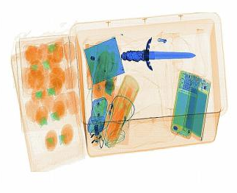
Problema a Resolver
Enunciado: Detección de anomalías en escáneres de rayos X de equipajes mediante aprendizaje profundo. El modelo identifica 5 objetos potencialmente peligrosos: pistola, cuchillo, alicates, tijeras y llave inglesa, lo que facilita la vigilancia inteligente en los sistemas de seguridad de los aeropuertos.
Problema: a resolver detección y clasificación de objetos pertenecientes a 5 clases.

Slide 5
EDA

Slide 6
Análisis Exploratorio de Datos
Entendiendo la estructura del dataset
Cuántas clases distintas tenemos?
Visualización preliminar de algunos los datos
Análisis de Distribución de Clases
Análisis del tamaño de las imágenes
Verificar si hay fotos sin etiquetas
Análisis de la distribución de la relación porcentual entre los tamaños de los bounding box y las imágenes.
CONCLUSIONES

Slide 7
Análisis Exploratorio de Datos I
Entendiendo la estructura del dataset
Vemos que tiene tres carpetas test, train y valid. Dentro de cada una tienen images and labels
Cuántas clases distintas tenemos?
Vemos que hay 5 clases diferentes indicadas con números: 0, 1, 2, 3, 4
Visualización preliminar de algunos los datos

Slide 8
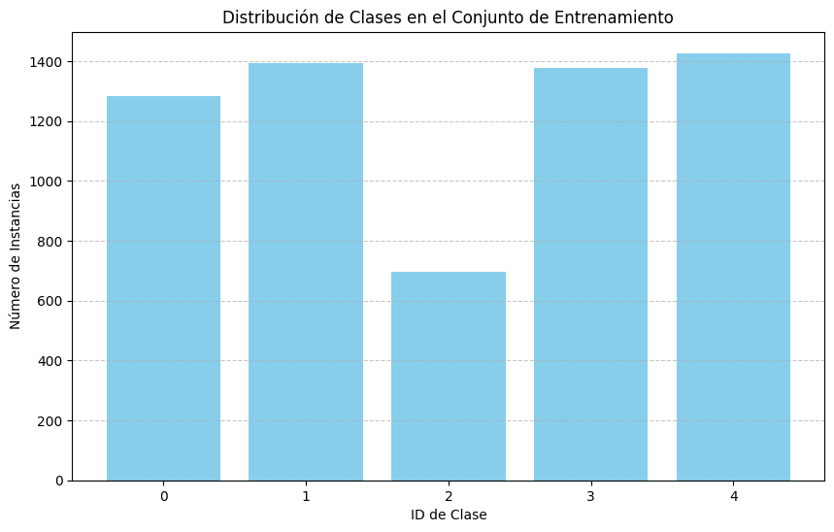
Análisis Exploratorio de Datos II
Análisis de Distribución de Clases
Vemos que Clase 2 tiene significativamente menos instancias (698) comparado con las demás. Las otras clases están relativamente balanceadas (1284-1427 instancias)
Análisis del tamaño de las imágenes
Tamaño (416, 416): 6181 fotos (100.0%)
Verificar si hay imágenes sin etiquetas
Todas las imágenes tienen etiquetas

Slide 9
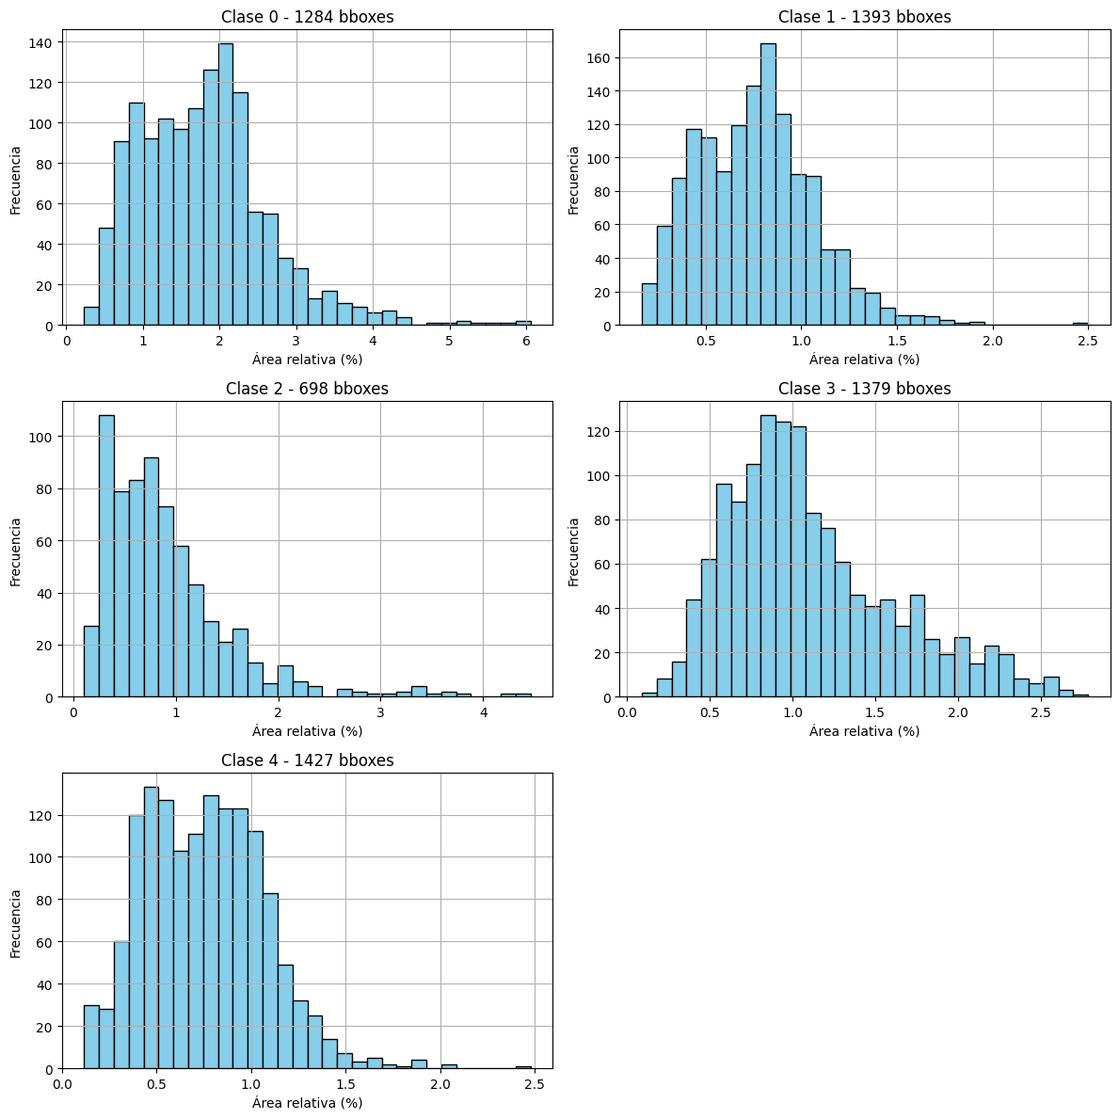
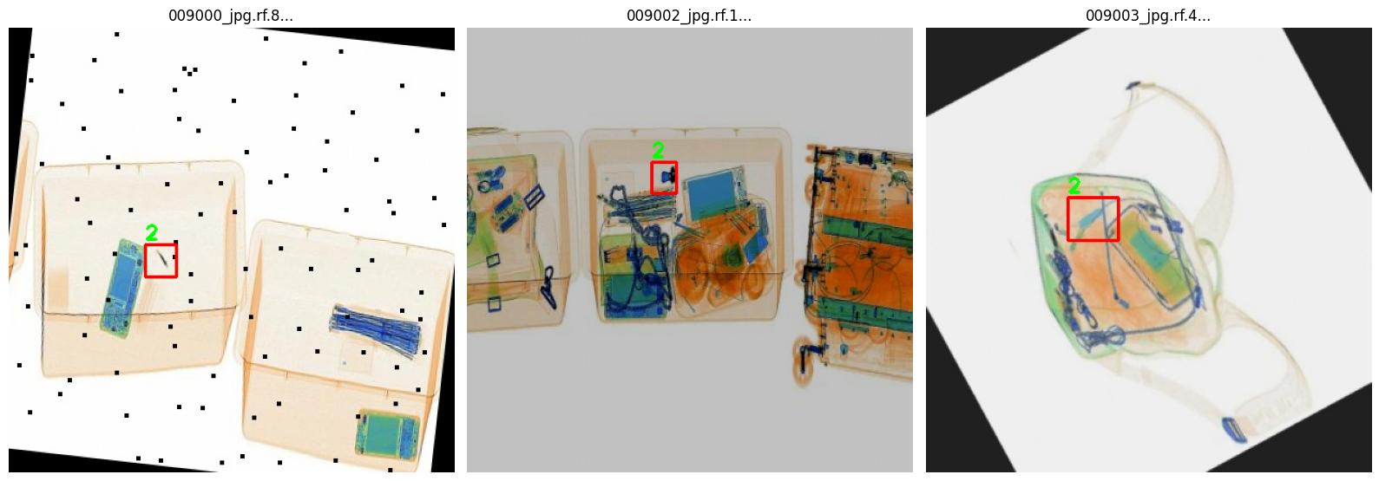
Análisis Exploratorio de Datos III
Analizar la distribución de la relación porcentual entre los tamaños de los bounding box y las imágenes.
Vemos que para todas las clases,
la gran mayoría de los bounding boxes
ocupan < 3% relativo al tamaño
de la imagen

Slide 10
Análisis Exploratorio de Datos I
Conclusiones
Aplicar data augmentation para balancear la clase 2
Utilizar una arquitectura que esté pre-entrenada para detectar y clasificar objetos pequeños

Slide 11
Baseline

Slide 12
Baseline
Se eligió YOLO5s como baseline porque es una arquitectura liviana que ha sido probada en la detección de objetos pequeños y en tiempo real. Lo cual se ajusta para a las características del problema que tenemos que resolver. Ademas esta pre entrenado con COCO.
Papers/articulos relevantes
YOLOv5 vs. EfficientDet: A Detailed Technical Comparison
YOLOv5's balance between network depth and feature fusion efficiency makes it superior for small object tasks in resource-constrained environments.
Small-object detection based on YOLOv5 in autonomous driving systems - ScienceDirect
YOLOv5's modular design allows targeted enhancements for small objects without compromising real-time performance.

Slide 13
Metricas
Metricas: Para detección de objetos, las métricas deben considerar tanto la precisión de la clase como la localización del objeto (bounding box). Las métricas a utilizar son:
mAP (mean Average Precision)
Se suele usar mAP@IoU=0.5 (significa que se considera correcta una predicción si su Intersección sobre Unión con el ground truth es mayor al 50%).
También se puede usar mAP@[.5:.95] (promediando desde IoU=0.5 hasta 0.95 en pasos de 0.05), que es más estricto.
IoU (Intersection over Union)
Precision y Recall por clase

Slide 14
Metricas Cont.
Metricas: Para detección de objetos, las métricas deben considerar tanto la precisión de la clase como la localización del objeto (bounding box). Las métricas a utilizar son:
mAP (mean Average Precision)
Se suele usar mAP@IoU=0.5 (significa que se considera correcta una predicción si su Intersección sobre Unión con el ground truth es mayor al 50%).
También se puede usar mAP@[.5:.95] (promediando desde IoU=0.5 hasta 0.95 en pasos de 0.05), que es más estricto.
IoU (Intersection over Union)
Precision y Recall por clase

Slide 15
Experimentos

Slide 16
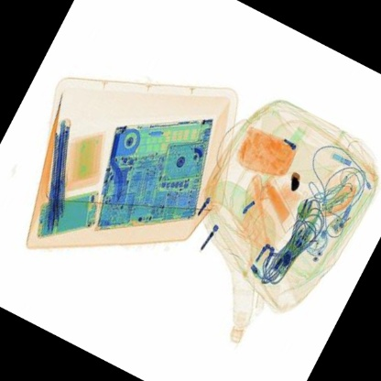
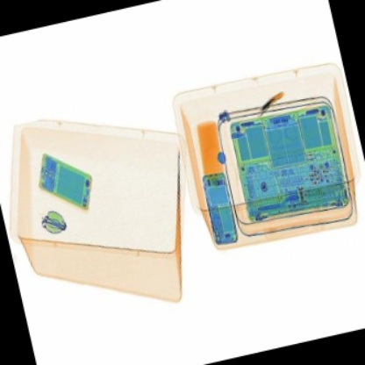
Data Augmentation
Utilizamos data augmentation para
Balancear la clase 2 y llevarla a la misma cantidad de imágenes que las otras
Para enrobustecer generando variabilidad para evitar que el modelo tenga sesgos y generalice mejor, por ende debería aplicarse a todas las clases.

Slide 17
Data Augmentation
Transformaciones aleatorias a imágenes para aumentar la variedad de los datos de entrenamiento.
Con un 50% de probabilidad, la imagen puede voltearse horizontalmente (como un espejo) o escalarse hasta un 20% más grande o pequeña.
También puede rotarse hasta 10 grados (30% de probabilidad) y ajustarse su brillo y contraste (30% de probabilidad).
Finalmente, la imagen se redimensiona a 416x416 píxeles. Además, estas transformaciones también afectan a los bounding boxes de objetos en la imagen, manteniendo su formato YOLO y sus etiquetas de clase..
transform = A.Compose([
A.HorizontalFlip(p=0.5), # Voltea la imagen horizontalmente (espejo).
A.RandomScale(scale_limit=0.2, p=0.5), # Escala la imagen aleatoriamente entre ±20% de su tamaño original.
A.Rotate(limit=10, p=0.3), # Rota la imagen hasta ±10 grados.
A.RandomBrightnessContrast(p=0.3), # Ajusta brillo y contraste aleatoriamente (30% de probabilidad).
A.Resize(height=416, width=416), # Redimensiona la imagen a 416x416
], bbox_params=A.BboxParams(format='yolo', label_fields=['class_labels']))

Slide 18
Experimento I

Slide 19
Experimento I
Arquitecturas de modelos a entrenar: YOLO5s, YOLO5m y YOLO5l
Augmentation aplicado solo a la clase 2 para balancear, quedando todas las clases con ~1200 imágenes.
Batch: 32, epoch: 50, hiper-parametros: valores por defaults

Slide 20
Experimento I
Análisis Comparativo por Clases: YOLOv5s vs. YOLOv5m vs. YOLOv5l
1. YOLOv5s vs. YOLOv5m
Clase 0 (Mejor desempeño general)
Tanto YOLOv5s como YOLOv5m logran excelentes resultados (P > 97%, R > 98%, mAP50 > 98%), con diferencias mínimas (< 0.5%). Esto sugiere que, para esta clase, el modelo más pequeño (YOLOv5s) es suficiente.
Clase 1 y Clase 2 (Mayor mejora en Recall)
YOLOv5m mejora significativamente el Recall en la Clase 2 (+14.2%), lo que indica que detecta más instancias de objetos difíciles (posiblemente pequeños u ocluidos).
En la Clase 1, aunque la precisión disminuye (-2.1%), el Recall aumenta (+2.0%), lo que podría ser favorable en aplicaciones donde es crucial no perder detecciones (ej. seguridad).
Clase 3 (Mejor precisión con YOLOv5m)
YOLOv5m logra +4.4% en Precisión, reduciendo falsos positivos, pero con un Recall ligeramente menor (-1.5%).
Clase 4 (Desempeño similar)
Ambos modelos tienen resultados muy cercanos, con YOLOv5s siendo marginalmente mejor en mAP50 (-0.9%).
Conclusión: YOLOv5m ofrece mejoras en clases con mayor complejidad (ej. Clase 2, con +14.2% Recall), pero en clases ya bien detectadas (ej. Clase 0), YOLOv5s es suficiente.

Slide 21
Experimento I
2. YOLOv5m vs. YOLOv5l
Mejora general en mAP50-95 (+2.1%)
YOLOv5l supera a YOLOv5m en mAP50-95, lo que indica un mejor desempeño en detecciones con un IoU más estricto (requiere mayor precisión en la localización).
Clases con mayor mejora:
Clase 2 (+2.2% mAP50): YOLOv5l refina la detección de la clase más desafiante.
Clase 3 (+1.8% mAP50): Mejora consistente en detección y precisión.
Clase 1 (ligera disminución en mAP50, -0.5%)
Aunque YOLOv5l tiene un Recall global más alto (+1.6%), en esta clase específica no hay una ventaja clara respecto a YOLOv5m.
Conclusión: YOLOv5l es mejor para tareas que requieren máxima precisión (mAP50-95), especialmente en clases difíciles (ej. Clase 2 y 3), pero con un costo computacional mayor.

Slide 22
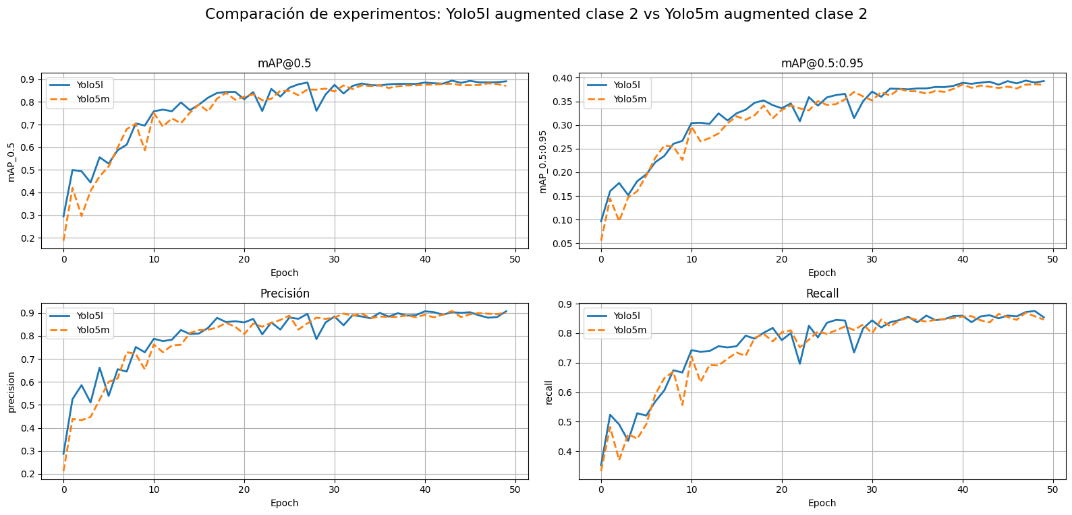
Experimento I

Slide 23
Experimento II

Slide 24
Experimento II
Arquitecturas de modelos a entrenar: YOLO5s, YOLO5m y YOLO5l
Augmentation aplicado a todas las clases llevándolas a 2000 imágenes cada clase
Batch: 32, epoch: 60, hiper-parametros: valores por defaults

Slide 25
Experimento II
1. Efecto del Aumento de Datos
Balanceo de clases:
La Clase 2 (antes con solo 600 imágenes) ahora tiene 2000, igual que las demás. Esto explica su mejora significativa en Recall y mAP50 vs. experimentos anteriores (ej: Recall subió de 55.1% → 62.4% en YOLOv5s).
Sin embargo, sigue siendo la clase con peor desempeño, lo que sugiere que, además de cantidad, podría necesitar más variabilidad en las imágenes (ej: oclusiones, fondos complejos).

Slide 26
Experimento II
2. Comparación entre Modelos
Métricas Generales
Precisión (P): Similar en los 3 modelos (~0.89), con YOLOv5l ligeramente mejor (0.896).
Recall (R): YOLOv5m lidera (0.875), seguido de YOLOv5l (0.863). YOLOv5s tiene el menor Recall (0.850), lo que indica que los modelos más grandes detectan más objetos.
mAP@0.5: YOLOv5m es el mejor (0.891), pero YOLOv5l no lo supera (0.885). Esto sugiere que, para IoU=0.5, YOLOv5m es óptimo.
mAP@0.5:0.95: YOLOv5m y YOLOv5l son casi iguales (~0.39), superando a YOLOv5s (0.381). Esto refleja que modelos más grandes manejan mejor localizaciones precisas (IoU alto).

Slide 27
Experimento II
Desempeño por Clase
Clase 0 (Mejor detectada):
Todos los modelos superan mAP50 > 98%. YOLOv5m destaca en mAP50-95 (0.522), mostrando robustez en precisión espacial.
Clase 1:
YOLOv5l logra el mayor mAP50 (0.937) y mAP50-95 (0.401), indicando que aprovecha mejor los datos adicionales.
Clase 2 (Más crítica):
YOLOv5m tiene el mejor Recall (69.3%) y mAP50 (0.749), pero YOLOv5l no mejora significativamente. Esto sugiere que, para esta clase, aumentar más datos o ajustar el modelo (ej: anclas) podría ser necesario.
Clase 3:
YOLOv5l logra el mayor mAP50 (0.867) y mAP50-95 (0.402), mostrando ventaja en detecciones difíciles.
Clase 4:
YOLOv5s y YOLOv5m son similares (mAP50 ~0.95), pero YOLOv5l empeora ligeramente (0.935). Podría deberse a sobreajuste o desbalanceo residual.

Slide 28
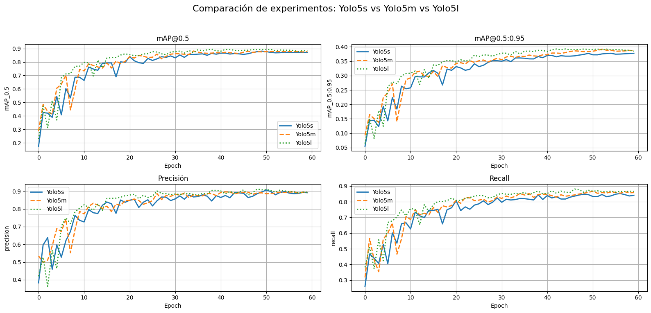
Experimento II

Slide 29
Experimento II
4. Conclusiones
El aumento de datos benefició especialmente a la Clase 2, pero sigue siendo la más débil. Para mejorarla deberiamos de seguir explorando otras tecnicas, pero por falta de tiempo no pudimos explorar.
YOLOv5m es el modelo más equilibrado: mejor Recall general y mAP50-95, sin el costo computacional de YOLOv5l.
YOLOv5l es recomendable solo si se necesita máxima precisión en clases 1 y 3, pero no justifica su uso si la Clase 2 es prioritaria.
YOLOv5s sigue siendo viable para despliegues en edge devices, pero con penalización en detecciones difíciles.

Slide 30
Conclusiones
Finales

Slide 31
Conclusiones
Este trabajo se buscó establecer un baseline realista con YOLOv5s, priorizando velocidad sobre optimizaciones avanzadas.
Los resultados confirman que, efectivamente, escalar el modelo (utilizar YOLOv5m y YOLOv5l) no es suficiente para objetos pequeños, pero permitió cuantificar el trade-off entre costo y precisión.
De hecho, nuestros resultados muestran que YOLOv5l sólo mejoró un 2.2% en mAP50 para la clase 2 (objetos pequeños) versus YOLOv5m, a costa de duplicar el tiempo de entrenamiento.

